Slide 1
1.1.2 相似三角形
一.相似三角形的判定与性质
复习 相似三角形的定义及相关知识.
三角对应相等、三边对应成比例的两个三角形叫做相似三角形.如果三角形ABC与三角形A/ B/ C/ 相似,且A,B,C分别与A/ B/C/ 对应,则记为ΔABC∽ ΔA/ B/ C/ ,其中对应点应写在同一位置上.
两个相似三角形对应边上的比称为这两个三角形的相似比.当两个相似三角形的相似比等于1时,这两个三角形全等.

Slide 2
相似三角形的判定定理
(1)AA:两角对应相等的两个三角形相似.
(2)SAS:两边对应成比例且夹角相等的两个三角形相似.
(3)SSS:三边对应成比例的两个三角形对应成比例.
推论 如果一条直线与三角形的一条边平行,且与三角形另两条边相交,则截得的三角形与原三角形相似.
A
F
E
B
C

Slide 3
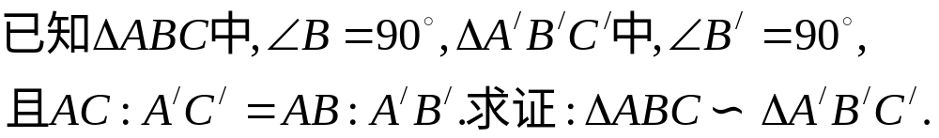






相似三角形的性质定理 相似三角形的对应线段的比等于相似比,面积比等于相似比的平方.
例1.HL:斜边与一条直角边对应成比例的两个直角三角形相似.

Slide 4
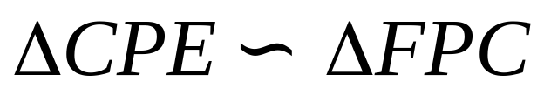
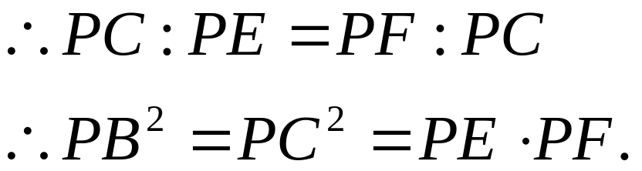
例2.已知ΔABC中,AB=AC,AD是边BC的中线,P为AD上的一点,CF//AB,BP的延长线分别交AC,CF于点E,F,求证:BP² =PE•PF.
A
解(一)连接PC,易得
E
F
P
B
N
M
C
D
(二)BP:PE=BM:MC,PF:BP=NC:NB,NC=BM,MC=NB,…..

Slide 5


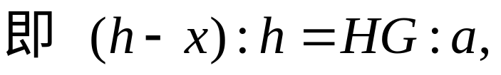
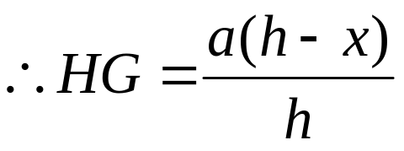
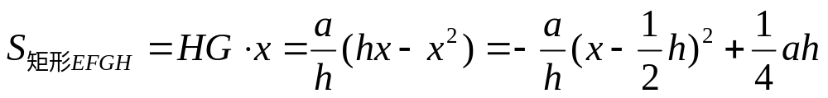
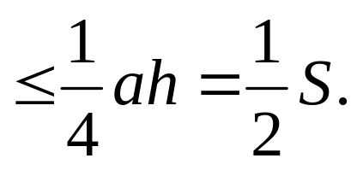

例3.一块形状为三角形的铁皮ABC,其面积为S,要在此铁皮上剪下一个面积最大的矩形EFGH,使边EF在边BC上,试问:G,H应在何处,才能使矩形EFGH的面积最大?最大面积是多少?
解:显然点G,H应分别在AC,AB边上.作高AD,设HE为x,AD=h为,BC=a.
A
H
M
G
B
E
D
F
C

Slide 6
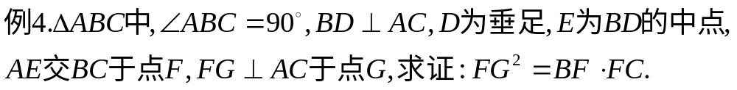
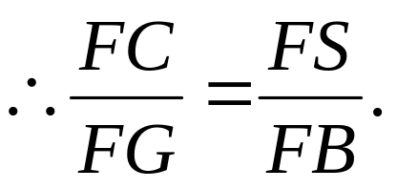

证:延长GF,AB交于点S,则ΔCGF∽ΔSBF,
S
B
F
E
A
C
D
G

Slide 7

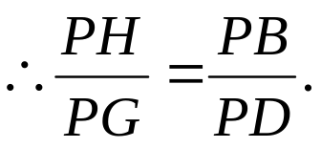

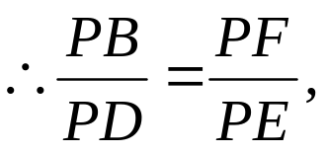
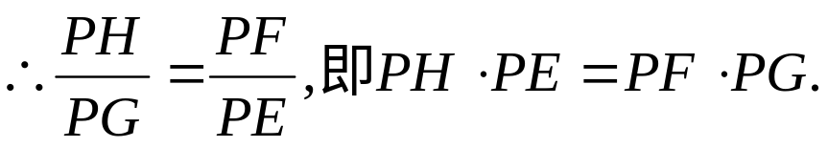
例5.P为平行四边形ABCD对角线BD上的任意一点,过P任作直线EF,分别交BC,DA的延长线于F,E,交DC,BA于G,H.
(1)求证:PH•PE=PF•PG.
(2)当P位于BD上什么位置时,PE=PF且PH=PG?
F
(1)证:
G
C
D
P
H
A
B
E
(2)易得P为BD的中点.

Slide 8

C
A
D
B
从一点向一条直线作垂线,垂足就称为这点在这条直线上的射影(projection).
一般地,一个点集 (例如线段或其它它几何图形)中所有的点在某直线上的射影的集合,就是这个点集在这条直线上的射影.
上图中AD,BD分别为AC,BC在AB上的射影,所以等式(*)也叫做直角三角形射影定理.

Slide 9
二.直角三角形射影定理
直角三角形射影定理 直角三角形一条直角边的平方等于该直角边在斜边上射影与斜边的乘积,斜边上的高的平方等于两条直角边在斜边上射影的乘积.
例6.试用直角三角形射影定理证明勾股定理.
C
A
D
B

Slide 10
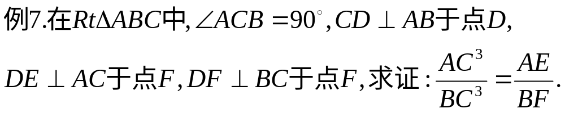
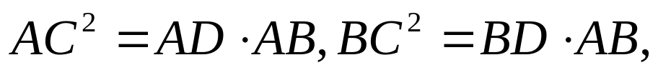
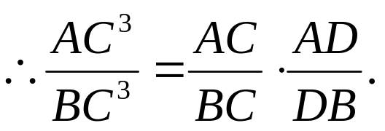
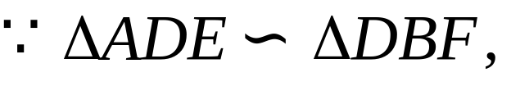
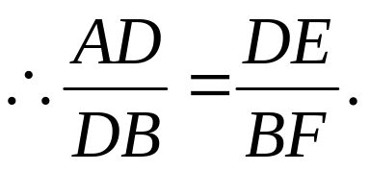
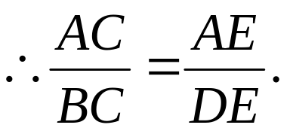
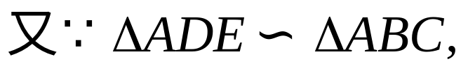
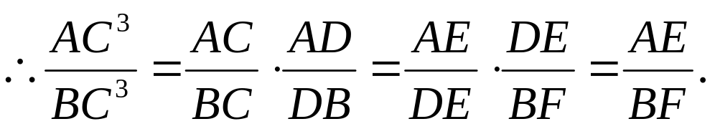
证:由直角三角形射影定理可得
C
E
F
A
B
D

Slide 11
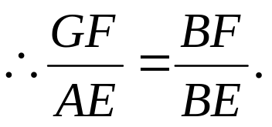

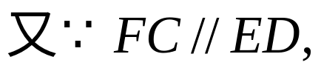
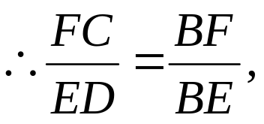
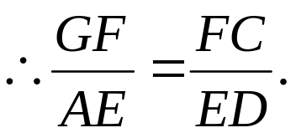


综合应用
例1.如图,延长正方形AEDC的边DC到B,连接BE交AC于F,作FG//BD,交AB于G.求证:GF=FC
证:
A
E
G
F
B
C
D

Slide 12

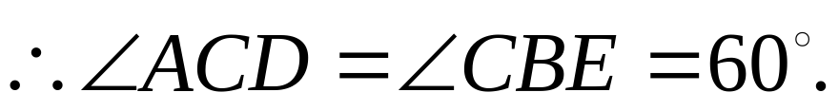
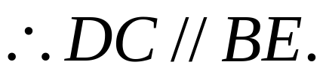
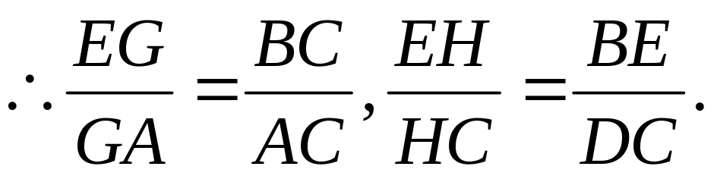
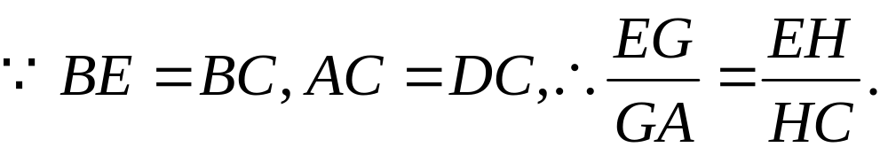
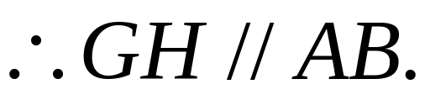
例2.如图,已知C是线段AB上的一点,ΔACD与ΔBCE是两个等边三角形,AE交CD于G,BD交CE于H,求证:GH//AB.
E
证:
D
G
H
A
C
B

Slide 13
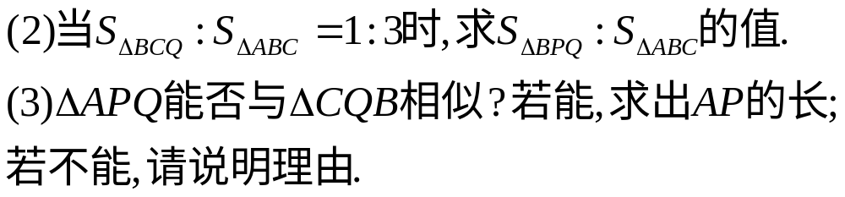
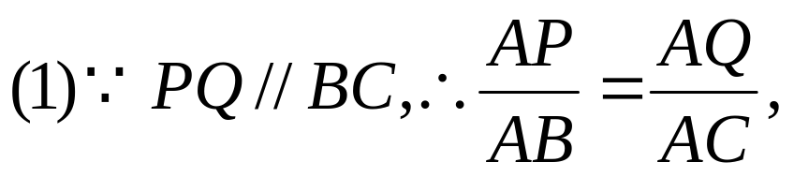
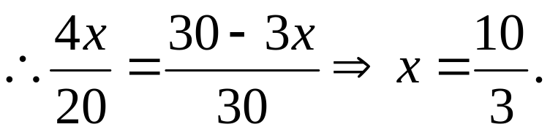

例3.如图,在ΔABC中,BA=BC=20cm,AC=30cm,点P从A点出发,沿AB以每秒4cm的速度向B点运动,同时,点Q从C点出发,沿CA以每秒3cm的速度向A运动.设运动的时间为x.
(1)当x为何值时,PQ//BC.
B
解:
P
A
Q
C

Slide 14
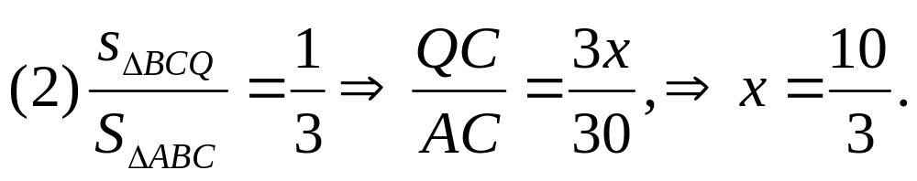
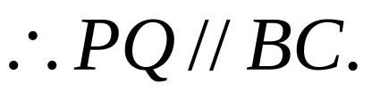
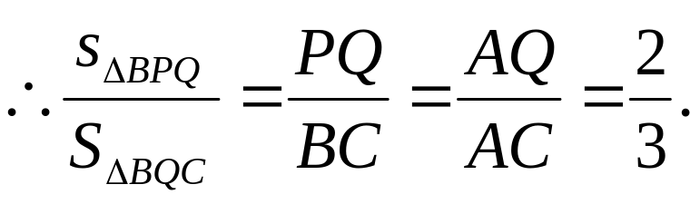
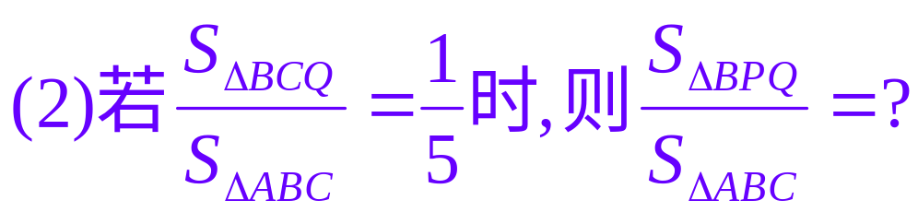
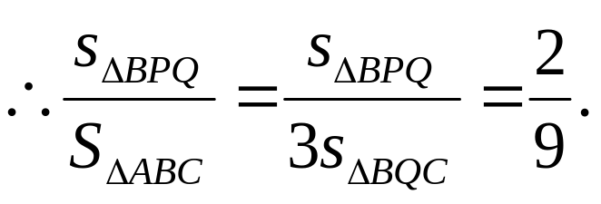

例3.如图,在ΔABC中,BA=BC=20cm,AC=30cm,点P从A点出发,沿AB以每秒4cm的速度向B点运动,同时,点Q从C点出发,沿CA以每秒3cm的速度向A运动.设运动的时间为x.
B
P
A
Q
C

Slide 15
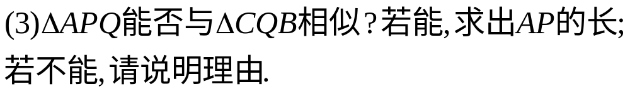
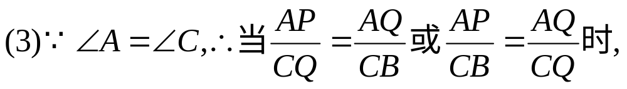
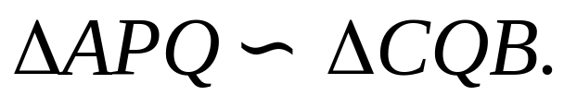
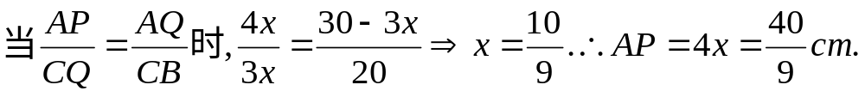
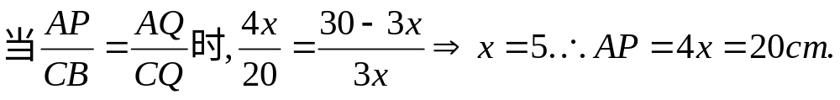
例3.如图,在ΔABC中,BA=BC=20cm,AC=30cm,点P从A点出发,沿AB以每秒4cm的速度向B点运动,同时,点Q从C点出发,沿CA以每秒3cm的速度向A运动.设运动的时间为x.
B
P
A
Q
C

